Slide 1
integrazione torri km3net italia
26-09-13
M. MUSUMECI

Slide 2
elenco punti
Strategia di integrazione
Risorse necessarie:
  Umane;
  Materiali:
    Spazi
    Attrezzatura generica d’officina;
    Attrezzatura specifica (sistemi di oscuramento, sistemi di movimentazione specifici);
    Logistica;
    Gestione ricambi e modalità di sostituzione voci DB;
Programmazione temporale;
Distribuzione dell’attività su più sedi;
Distribuzione delle responsabilità;
Strategia di test e caratterizzazione;

Slide 3
strategia di integrazione
La strategia di integrazione è fondata sulle esperienze fatte con i primi tre prototipi di torre.
Basandosi su ciò si può schematizzare il processo dividendolo in quattro fasi fondamentali:
“fase 1”, aggiustaggio;
“fase 2”, installazione cavi e strumentazione sui piani e sulla zavorra*;
“fase 3”, “impacchettamento” definitivo dei piani e della boa sulla zavorra;
“fase 4”, verifica funzionamento del sistema torre integrato.
* si assume che tutti i singoli strumenti (OM, HY, OI, ecc..) vengano consegnati nel sito di integrazione già testati e, eventualmente, caratterizzati (vedi di seguito per maggiori dettagli su questo argomento). Ogni singolo oggetto dovrà essere accompagnato da una scheda sintetica riportante i risultati del test/verifica.

Slide 4
“fase 1” aggiustaggio
Dovendo far combaciare tra loro con un livello di accuratezza relativamente elevato oggetti realizzati in carpenteria metallica saldata, questa prima fase si è fin qui sempre dimostrata fondamentale per garantire il corretto accoppiamento tra i vari piani e la zavorra.
Consiste nell’eseguire un “falso montaggio”, verificando che i punti di contatto dei vari elementi combacino e nell’eventuale esecuzione di qualche attività d’officina per riportare gli elementi alle dimensioni volute.
E’ ovviamente importante che venga portata a termine in assenza di cavi e strumentazione.
Durante questa fase i piani verranno “marcati” e la loro sequenza di montaggio verrà fissata in modo definitivo (tale sequenza sarà, ovviamente, legata alla strumentazione da installarvi, definitiva preventivamente).
La fase 1 si concluderà con la messa a punto del sistema di ritenuta di sicurezza e di sgancio della boa (regolazione lunghezze, tensioni molle, ecc..)
aggiustàggio s. m. [dal fr. ajustage, der. di ajuster «aggiustare»]. – Complesso di operazioni che si compiono, prevalentemente a freddo e a mano, per il ritocco e l’adattamento necessarî nel montare complessi meccanici e macchine, e per preparare attrezzi e strumenti. Raro con altri sign. di aggiustare, nel senso di adattare a uno scopo, di mettere a punto (cit. www.treccani.it/vocabolario)

Slide 5
“fase 2.1” installazione cavi e strumentazione sui piani e sulla zavorra
Grazie alla attuale soluzione adottata per la dorsale, ogni piano è un sistema autonomo, che viene consegnato, tra l’altro, con la latenza (fissa) dell’FCM già misurata e certificata in fase di integrazione del modulo di piano.
Anche i moduli ottici saranno consegnati accompagnati da un certificato di caratterizzazione.
Lo stesso è valido per gli idrofoni.
Non si hanno notizie specifiche riguardo agli strumenti oceanografici, ma, trattandosi di prodotti commerciali, do per assunto che l’affermazione precedente sia valida anche per loro.
Durante questa fase ogni modulo di piano (individuato dalla lunghezza d’onda del transceiver installato al suo interno) dovrà essere accoppiato ad uno specifico piano della sequenza, pena il non funzionamento dei filtri ottici di base torre. CHIARIRE GESTIONE SPARE TRANSCEIVER
Alla fine di questa fase sarà verificato il funzionamento di ogni singolo piano, se sarà reso disponibile un contenitore oscurato di dimensioni opportune, sarà possibile eseguire la caratterizzazione di ogni singolo piano (questo argomento sarà affrontato nel dettaglio nell’apposita sezione).
Riassumendo, su ogni piano andranno installati:
6 moduli ottici;
2 idrofoni (che includono i cavi di connessione con il modulo di piano);
1 strumento oceanografico (opt);
1 modulo di piano;
6 cavi di interconnessione tra i moduli ottici ed il modulo di piano;
1 cavo di interconnessione tra lo strumento oceanografico ed il modulo di piano (opt);
4 tubi tessili contenenti le cime di tensionamento.

Slide 6
“fase 2.2” installazione cavi e strumentazione sui piani e sulla zavorra
I moduli di base torre sono progettati con la stessa logica delle JB, si differenziano da queste ultime solo per dettagli secondari.
Di conseguenza, la loro integrazione seguirà lo stesso flusso di lavoro delle JB e verranno consegnati già testati e pronti per l’installazione sulla zavorra.
Non sono ancora disponibili informazioni dettagliate e/o definitive sulla strumentazione accessoria da installare sulla zavorra (laser beacon, beacon acustici, ecc..)
Riassumendo, su ogni zavorra andranno installati:
3 moduli di elettronica
1 manifold;
? strumento/i oceanografico (in attesa di definizione interfacce meccaniche/specifiche di montaggio);
? cavo/i di interconnessione tra lo strumento oceanografico ed il modulo di base torre (lunghezza da definire contestualmente alle specifiche di montaggio;
4 tubi tessili contenenti le cime di tensionamento;
1 catena di giunzione tra le cime e la zavorra;
1sistema di ritenuta di sicurezza della boa;
1 sistema di sgancio della boa.

Slide 7
“fase 3”
“impacchettamento” definitivo dei piani e della boa sulla zavorra
Una volta che ogni singolo piano e la zavorra saranno stati equipaggiati della relativa strumentazione, ed opportunamente testati (vedi slide sull’argomento), sarà possibile installarli sulla zavorra nella loro posizione definitiva. Quest’operazione, così come fatto sinora, sarà contestuale al fissaggio delle cime di interconnessione ed al cablaggio delle dorsale.
Stesso discorso varrà per la boa, a meno, ovviamente, della dorsale.
Finito di posizionare i piani e la boa al loro posto, verranno attivati e testati i sistemi di ritenuta di sicurezza e di sgancio della boa.
Da questo momento in poi l’assieme torre è movimentabile in funzione delle necessità.

Slide 8
“fase 4” verifica funzionamento del sistema torre integrato
Si da per assunto che:
il funzionamento dei vari sottosistemi (cavi => elettronica =>strumenti oceanografici => moduli ottici => piani montati) è stato verificato e, soprattutto, caratterizzato singolarmente durante le varie fasi che precedono il processo di integrazione finale:
  il funzionamento dei singoli moduli ottici a tensione operativa è stato verificato e caratterizzato durante la loro integrazione;
  la capacità dei singoli moduli di piano di gestire i moduli ottici a tensione operativa, gli idrofoni e l’eventuale strumento oceanografico è stato verificato e caratterizzato durante la loro integrazione.
la caratterizzazione temporale della torre assemblata può essere desunta da:
  misure di latenza eseguite sull’FCM durante l’integrazione dei moduli di piano;
  misure di lunghezza di ogni singola fibra della dorsale tra i moduli DWDM ed i moduli di piano.
La “fase 4” si potrà pertanto definire come una: “verifica di funzionamento del sistema torre integrato e calibrazione della latenza di ogni singolo piano, a seguito dell’inserimento di dorsale e base torre/DWDM”
Tale verifica consisterà nel fornire alimentazione elettrica alla torre e connetterla a un sistema di acquisizione da banco per verificare che:
gli assorbimenti di energia coincidano con quelli attesi (vedi nel seguito per i dettagli su questo punto);
i livelli di potenza dei segnali ottici del sistema di trasmissione dati siano quelli attesi (vedi nel seguito per i dettagli su questo punto);
la comunicazione con i singoli strumenti installati sulla torre avvenga correttamente (vedi nel seguito per i dettagli su questo punto);
misura latenza singolo piano a torre integrata;
Dovrà essere stabilito in anticipo il numero minimo di moduli ottici correttamente funzionanti che facciano definire la torre “pronta per il trasporto verso il sito di imbarco”

Slide 9
risorse umane
Le risorse umane necessarie sono variabili in funzione delle diverse fasi del processo di integrazione:
“fase 1”, aggiustaggio:
  1 supervisore (ingegnere meccanico);
  1 caposquadra (perito meccanico);
  2 operatori d’officina (almeno 1 saldatore dotato di patentino per i materiali impiegati nella torre)
“fase 2”, installazione cavi e strumentazione sui piani e sulla zavorra;
  1 supervisore (ingegnere per la verifica del rispetto delle procedure di qualità);
  1 caposquadra (perito meccanico/elettronico);
  2 operatori di laboratorio/officina generici;
  1 responsabile dei test (ingegnere/fisico)
“fase 3”, “impacchettamento” definitivo dei piani e della boa sulla zavorra;
  1 supervisore (ingegnere meccanico);
  1 caposquadra (perito meccanico/elettronico);
  2 operatori d’officina generici;
“fase 4”, verifica funzionamento del sistema torre integrato
  1 supervisore (ingegnere/fisico)
  1 ingegnere/fisico (fibre ottiche)
  1-2 tecnici di laboratorio

Slide 10
risorse materiali
Si elencano di seguito le risorse materiali minime necessarie per l’integrazione di una torre, le molteplicità di ogni singolo item andranno valutate in funzione del livello di parallelizzazione dei processi che si vorrà ottenere e del numero di siti di integrazione.
Le risorse saranno elencate con la suddivisione di seguito riportata. Nel caso di utilizzo di più siti di integrazione, l’eventuale sovrapposizione temporale nell’utilizzo di attrezzature particolarmente specifiche e costose (ad es. spettrometro ottico) dovrà essere opportunamente gestita e coordinata:
spazi;
attrezzature generiche d’officina;
attrezzature specifiche;
strumentazione di test;
attrezzature da laboratorio di ottica;
logistica;

Slide 11
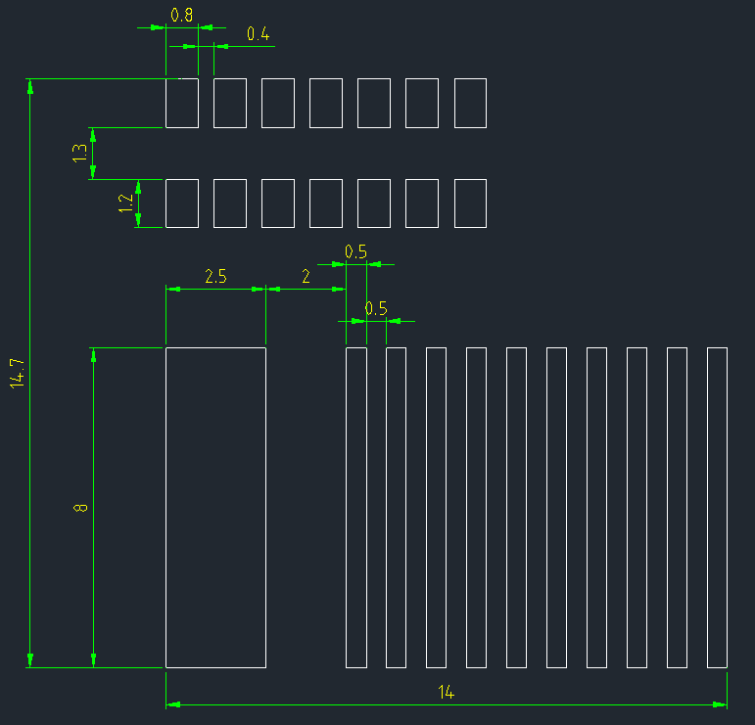
risorse materiali, spazi
In figura si riporta la vista in pianta della zavorra e dei piani durante la fasi 1 e 2. E’ evidente che lo spazio per singola torre non potrà essere inferiore a 15 x 15m. L’intera superficie dovrà essere:
libera da ostacoli;
dotata di pavimento industriale adatto all’utilizzo di transpallet, sollevatori elettrici e carrabile;
dotata di carroponte da minimo 8t di portata utile e 5m di altezza libera sottogancio, con escursione completa su tutta l’area;
dotata di almeno un ingresso carrabile per semirimorchio da 13,5m

Slide 12
risorse materiali, attrezzature generiche d’officina
attrezzatura
carrello completo per officina meccanica | 2
chiave dinamometrica | serie completa
tavolo da officina con morsa | 1
cavalletto per edilizia | 6
cavalletto h 500 | 10
scale forbice allungabili | 2
elettroutensili/sollevamento
saldatrice TIG e filo continuo | 1
elettrodi per acciaio dolce | 1 conf/torre
elettrodi per alluminio | 1 conf/torre
mola smerigliatrice portatile grande (fi 230mm) | 1
mola smerigliatrice portatile grande (fi 115mm) | 1
dischi da smeriglio fi 230 | 1 conf/torre
dischi da taglio fi 230 | 1 conf/torre
dischi da smeriglio fi 115 | 1 conf/torre
dischi da taglio fi 115 | 1 conf/torre
trapano | 1
serie di punte decimali | 3
seghetto alternativo | 1
lame per seghetto alternativo per legno | 1 conf/torre
lame per seghetto alternativo per metallo | 1 conf/torre
mazza pesante | 1
morsa l=600 | 10
cella di carico 0-500kg | 1
cella di carico 0-10t | 1
carrellino da trasporto da 3t di portata | 4
martinetto idraulico per sollevamento 10t escursione 160 mm | 4
transpallet da 2t di portata | 2
brache per sollevamento | VV.
infrastruttura
quadri elettrici ( 220V- 380V) | VV.
adattatori spina/presa | VV.
prolunghe elettriche 20m | 4
aria compressa | 1
prolunghe per aria compressa sufficienti per raggiungere un qualunque punto dell'area di lavoro | VV.
supporto/DPI
armadi per attrezzatura | 5
armadi spogliatoio | 5
tavolo ufficio + sedie | 1
DPI (caschi, occhiali, guanti vv.) | 1/persona
maschere per saldatura | 2
guanti per saldatura | 2 paia
consumabili
fascette | 15conf/torre
nastro isolante | 10/torre
tubo aria compressa fi10 | 10m/torre
grasso siliconico | 1 tubo/torre
grasso | 1/torre
svitol | 2/torre
wd40 | 2/torre
travi in legno a sezione quadra da 0,1 x 0,1 metri, lunghezza 2 metri | 10
Si riporta un elenco delle attrezzature minime d’officina di cui dovrà esser dotato ogni sito per poter esser candidato all’integrazione delle torri.
Al fine di garantire i tempi previsti per l’integrazione, le suddette attrezzature dovranno esser sempre a disposizione della squadra incaricata dell’attività e andranno custodite dentro appositi armadi industriali sotto chiave (messi in elenco).

Slide 13
risorse materiali, strumentazione di test singolo piano
FCM
Tutta la strumentazione di test dovrà essere assemblata in un rack, che avrà come uniche interfacce i connettori verso il modulo di piano e verso la base torre.
test box
FCM server
S
F
P
375V DC
TDK LAMBDA
ETH
SLOW
ETH
FAST
220VAC
SWITCH 1Gbit/s
SWITCH 10Gbit/s
TEST PC

Slide 14
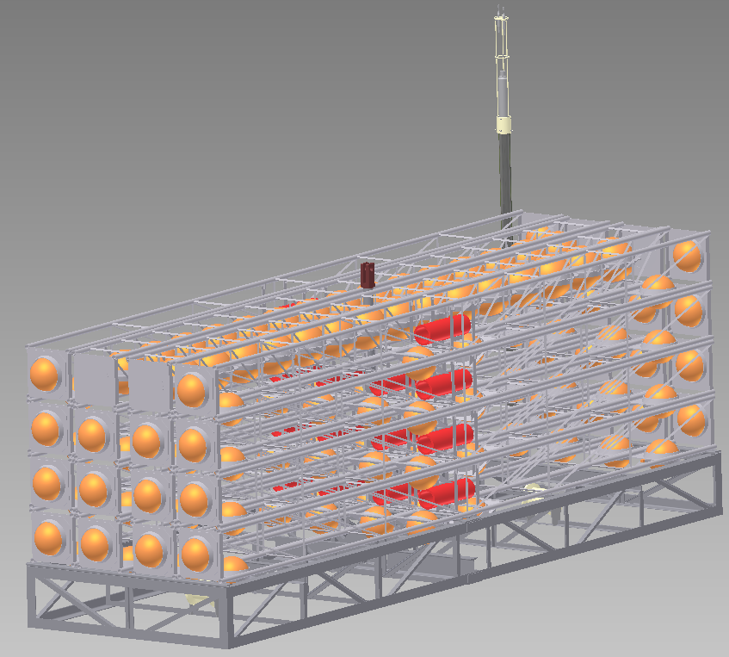
risorse materiali, strumentazione di test torre
test box
DWDM
FCM server
S
F
P
375V DC
TDK LAMBDA
ETH
SLOW
ETH
FAST
220VAC
SWITCH 1Gbit/s
SWITCH 10Gbit/s
TEST PC

Slide 15
risorse materiali, attrezzature da laboratorio di ottica
Si riporta un elenco delle attrezzature minime di laboratorio di ottica necessario per l’integrazione della torre.
Vista la specificità del lavoro, il ridotto numero di personale in grado di utilizzare la strumentazione, il costo della stessa si può ipotizzare di condividere un solo set (normale uso + spare) ti attrezzature per i vari siti di integrazione.
Un alternativa possibile è la dislocazione dei ricambi sui vari siti.
L’acquisizione di ricambi è da considerarsi fondamentale, vista la delicatezza della strumentazione, l’ambiente “ostile” di lavoro (un officina meccanica e non un laboratorio), la difficoltà di approvvigionamento e la ristrettezza dei tempi a disposizione.
item | disponibile | ricambio disponibile | costo
splicer per fibre ottiche | 1 | 0 | 10_12 | k€
analizzatore ottico di spettro | 1 (in riparaz.) | 0 | 20_25 | k€
OTDR | 1 | 1
visal fault locator | 0 | 0 | 150 | €
sorgente λ variabile | 0 | 0 | 5 | k€

Slide 16
risorse materiali, attrezzature specifiche legate al progetto della torre
Ogni sito di integrazione dovrà dotarsi anche di attrezzature specifiche, quali:
1 camera buia, di dimensioni interne 9m x 0.6 x 0.6m, dotata di connettore ibrido SEACON OPTG4, atta a testare ogni singolo piano dopo la conclusione della “fase 2”
1 test bench precedentemente descritto costituito da un rack da 19” contenente tutto ciò che serve per far funzionare sia il singolo piano, che l’intera torre.
1 tendone da camion per ogni torre da integrare di dimensioni 9 x 3 x 3.5 che servirà sia ad accendere la torre durante la “fase 4”, che a proteggere i PMT dalla luce diretta del sole durante i trasporti e gli stoccaggi precedenti alla posa.

Slide 17
risorse materiali, logistica
Ogni sito riceverà gli elementi costitutivi di ogni singola torre nella seguente configurazione:
14 piani in alluminio provenienti direttamente dalla ditta realizzatrice 8 x 0.6 x 0.6m, 100kg, impilabili 2 per volta;
1 zavorra proveniente direttamente dalla ditta realizzatrice 8 x 2.55 x 0.4m, 2500kg, non impilabile;
1 boa premontata proveniente direttamente dall’azienda realizzatrice 8 x 1.2 x 0.6m, 750kg, non impilabile;
14 euro pallet 1.2 x 0.8m, 100kg, non impilabili, contenenti tutto il necessario per l’assemblaggio di ogni piano:
  6 moduli ottici;
  1 modulo di piano;
  2 idrofoni, già integrati con i cavi di interconnessione con il modulo di piano;
  1 strumento oceanografico (opt.);
  6 cavi di connessione tra moduli ottici e modulo di piano;
  1 cavo di connessione tra strumento oceanografico e modulo di piano (opt.);
  4 tubi in materiale tessile contenenti le cime di interconnessione già impiombate e pronte per esser installate
1 euro pallet 1.2 x 0.8m, 100kg non impilabile, contenete i moduli di base torre;
1 pallet/rocchetto (in fase di definizione con la ditta produttrice), contenente le 14 dorsali già giuncate tra loro e pronte per esser installate sulla torre.
Sarà cura del sito di integrazione garantire adeguata superficie di stoccaggio e disponibilità di mezzi di movimentazione per la gestione dei componenti in arrivo.

Slide 18
risorse materiali, gestione guasti e ricambi
È necessario definire le modalità di gestione dei guasti, dei ricambi e la tracciatura delle modifiche all’interno dei database;
Un sistema piuttosto rudimentale ed adatto ai piccoli numeri che sono stati gestiti e stato applicato alle torri che sono state sinora realizzate.
Le strutture dei vari DB dovranno essere concordate e realizzate in modo “flessibile” (in relazione all’utilizzo di parti di ricambio non perfettamente equivalenti (ad es, lunghezza d’onda dei LED beacon), in modo da evitare le attuali continue “confusioni” dell’attuale sistema (ad es. piano secondo la sequenza fisica, vs. la sequenza “elettronica”).

Slide 19
programmazione temporale
I tempi di integrazione di ogni torre, sulla base delle esperienze pregresse, possono essere cosi schematizzati:
fase | giorni lavorativi
“fase 1”, aggiustaggio | 15 (TBO)
“fase 2”, installazione cavi e strumentazione sui piani e sulla zavorra* | 5
“fase 3”, “impacchettamento” definitivo dei piani e della boa sulla zavorra | 5
“fase 4”, verifica funzionamento del sistema torre integrato | TBC
La valutazione sulla durata della “fase 1” (To Be Optimized) potrà sicuramente essere modificata con l’avanzare del processo produttivo. Il numero attuale è stato dedotto sulla base delle esperienze pregresse (fatte sempre su prototipi), una produzione regolare, anche se di ridottissima serie, non potrà che migliorare la situazione.
Ogni sito di integrazione, in funzione degli spazi e delle risorse umane disponibili, potrà integrare, senza grossi problemi, poco meno di 2 torri/mese solare.

Slide 20
distribuzione dell’attività su più sedi
È evidente che la distribuzione dell’attività di integrazione su più sedi porterà benefici al rispetto dei tempi di conclusione del progetto imposti dal MIUR.
È al tempo stesso fondamentale una corretta e dettagliata valutazione preventiva delle risorse umane che ogni sito potrà garantire.
Andrà inoltre valutato con l’adeguato livello di attenzione anche la disponibilità di ogni sito di realizzare i test bench che verranno descritti nella sezione dedicata ai test.

Slide 21
distribuzione delle responsabilità
La distribuzione delle attività di integrazione su più siti avrà come diretta conseguenza la distribuzione delle responsabilità dei sottoprocessi:
sottoprocesso | responsabilità
fornitura della zavorra, dei piani e della boa presso il sito di integrazione | LNS
fornitura dei 16 pallet contenenti tutto il necessario per l’integrazione di una torre | LNS
messa a disposizione dello spazio per tutto il tempo necessario al processo di integrazione | sito di integrazione
messa a disposizione delle risorse umane per tutto il tempo necessario al processo di integrazione | sito di integrazione
messa a disposizione di tutte le attrezzature ed i DPI elencati in precedenza | sito di integrazione
messa a disposizione dei test bench e delle attrezzature speciali come da dettaglio indicato nella sezione dedicata ai test ed alle attrezzature | sito di integrazione
rispetto dei tempi di lavorazione indicati in fase di programmazione dell’attività | sito di integrazione

Slide 22
strategia di test
definizione di “TEST di funzionamento”: verifica del funzionamento di una scheda/sistema. Processo di tipo “passa non passa”: si attiva il sistema oggetto di verifica e si osserva se, seguendo una procedura prestabilita e formalizzata con un modulo da compilare durante il test, i valori da misurare rientrino all’interno della gamma di valori previsti dai progettisti (indicati in procedura).
Si da per assunto che durante le attività di integrazione NON saranno eseguiti debug di nessun tipo, in quanto si tratta di attività NON compatibili con un processo produttivo.
Qualunque tipo di ulteriore verifica, misura, calibrazione di cui si intenda proporre l’esecuzione, in aggiunta a quelle proposte, dovrà esser esplicitata e definita nei suoi dettagli in termini di: risorse umane, spazi, strumentazione e tempi necessari e se ne dovrà verificare la compatibilità con i tempi e le modalità di integrazione.
Il test di funzionamento avrà come UNICO risultato un attestazione di “pronto per il deployment”, che verrà formalizzato in calce al succitato modulo di controllo. Va definito il numero minimo di MO funzionanti.

Slide 23
risorse materiali, strumentazione da laboratorio di elettronica
Tutta la strumentazione da laboratorio di elettronica necessaria alla verifica di funzionamento ed alla caratterizzazione dei vari sottosistemi e della torre integrata dovrà essere assemblate in un rack, che avrà come unica interfaccia il connettore di interfaccia con il modulo di piano.
TIME
CALIBRATION
STATION
FCMServer
S
F
P
TDK LAMBDA
220VAC/375VDC
220VAC
FCMServer
FCMServer
TRIGGER
FCMServer
ETH
SLOW
ETH
FAST
SWITCH
1Giga
SWITCH
10Giga
GPS
MONITOR
PC TEST
TASTIERA

Slide 24
RACK 19’ | Descrizione | U
LAMBDA TDK | POWER SUPPLY 375VDC | 1
PCS BOARD | OUTPUT TO FLOOR | 1
PC INDUSTRIALE | PC FOR TEST | 1
GPS | STAZIONE GPS | 1
WMX#1 OPTICAL TW1 – TW2 | MUX TX & DEMUX RX | 1
WMX#2 OPTICAL TW3 – TW4 | MUX TX & DEMUX RX | 1
WMX#3 OPTICAL TW5 – TW6 | MUX TX & DEMUX RX | 1
WMX#4 OPTICAL TW7 – TW8 | MUX TX & DEMUX RX | 1
BMX OPTICAL CONCENTRATOR | MUX TX & DEMUX RX | 1
10G SWITCH ETHERNET | 10G SWITCH ETHERNET | 1
PC FCM FLOOR 0-3 | FCMSERVER | 4
PC FCM FLOOR 4-7 | FCMSERVER | 4
PC FCM FLOOR 8-11 | FCMSERVER | 4
PC FCM FLOOR 12-14 | FCMSERVER | 4
INTERFACCIA FLOOR | CONNETTORE OPTG | 1
INTERFECCIA TOWER | CONNETTORE OPTG | 1
TBC

Slide 25
PMT
FCM
lunghezza misurabile (metro) +/- 1cm ~ 50ps
lunghezza misurabile (metro) +/- 1cm ~ 50ps
lunghezza misurabile (metro) +/- 3cm ~ 150ps
lunghezza misurabile +/- 5cm (OTDR) ~ 50ps
MANIFOLD
DWDM

